Slide 1
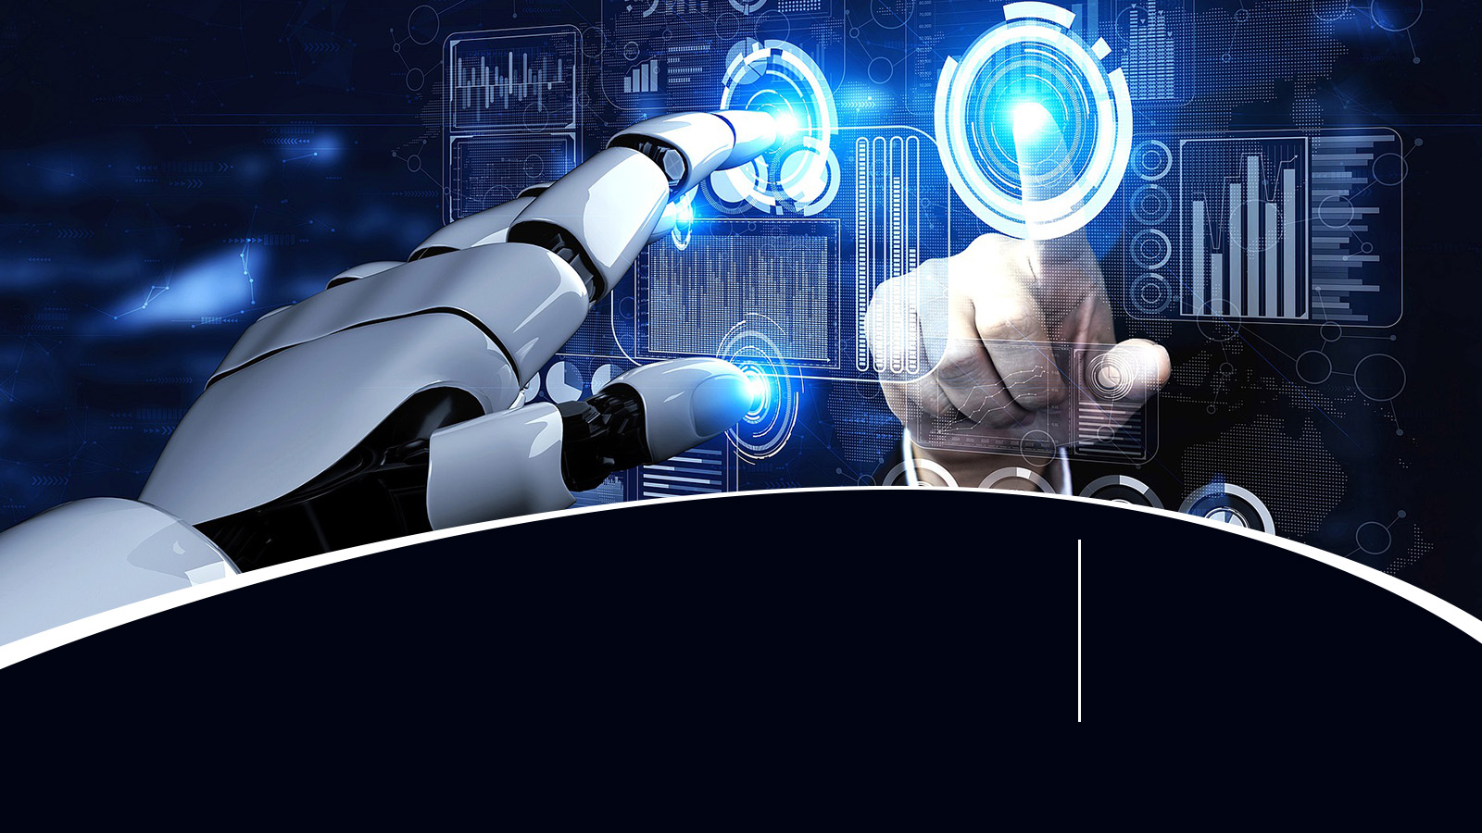
Artificial Intelligence Kecerdasan Buatan
KELOMPOK
3
Dosen Pengampau : Abd. Azis Bouty, M.Kom

Slide 2

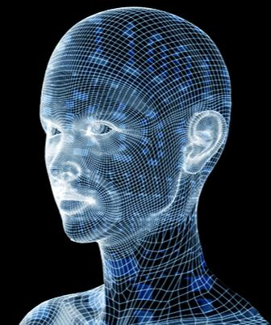
Anggota Kelompok
531423003 : Zulkarnain Huntu
531423008 : Dhimaz Pramudya Lc Lasabang
531423013 : Alya Awaliyah Tokalang
531423018 : Nurkesya

Slide 3

Arrtificial Intelligence kecerdasan buatan
Apa itu AI? seperti kepanjangan AI yaitu Artificial Intelligence, AI merupakan teknologi yang dirancang untuk membuat sistem komputer mampu meniru kemampuan intelektual manusia. AI memungkinkan komputer untuk belajar dari pengalaman, mengidentifikasi pola, membuat keputusan, dan menyelesaikan tugas-tugas kompleks dengan cepat dan efisien.
Artificial Intelligence memiliki 4 bentuk pendekatan, yaitu :
Sistem yang berpikir sebagai manusia
Sistem yang berperilaku sebagi manusia
Sistem yang berpikir secara rasional
Sistem yang berperilaku secara rasional

Slide 4
Kategori AI
AI memiliki 2 kategori yaitu lemah atau kuat. AI lemah (weak AI) yang juga dikenal sebagai AI sempit adalah sistem AI yang dirancang dan dilatih untuk tugas tertentu. Asisten pribadi virtual, seperti Apple Siri, adalah bentuk AI yang lemah. Sedangkan AI kuat (strong AI), juga dikenal sebagai kecerdasan buatan umum adalah sistem AI dengan kemampuan kognitif manusia secara umum. Ketika disajikan dengan tugas khusus, sistem AI kuat dapat menemukan solusi tanpa campur tangan manusia.

Slide 5
Perkembangan AI
perkembangan AI adalah big data dan computing power.
diketahui bahwa untuk dapat 'mengajari' komputer cara berpikir dan bertindak seperti manusia, diperlukan jumlah data yang luar biasa masif (Big Data).
Di era digital dan Internet of Things (IoT) seperti sekarang, di mana semua data dapat terdigitalisasi dan ter-capture dari manapun -bahkan secara real time- tentunya menjadikan AI berkembang sangat pesat diseluruh dunia. Termasuk di Indonesia, di mana setidaknya setengah dari penduduk Indonesia sudah dapat mengakses internet.

Slide 6
Dampak dari AI
Pengangguran Massal
Pelanggaran Privasi
Bias dan diskriminasi
Keamanan Cyber dan ancaman Militan

Slide 7
Keunggulan dari AI
Peningkatan efisiensi dan Produktivitas
Analisis data tingkat lanjut
Otomatisasi
Personalisasi yang di tingkatkan
Inovasi-inovasi baru

Slide 8
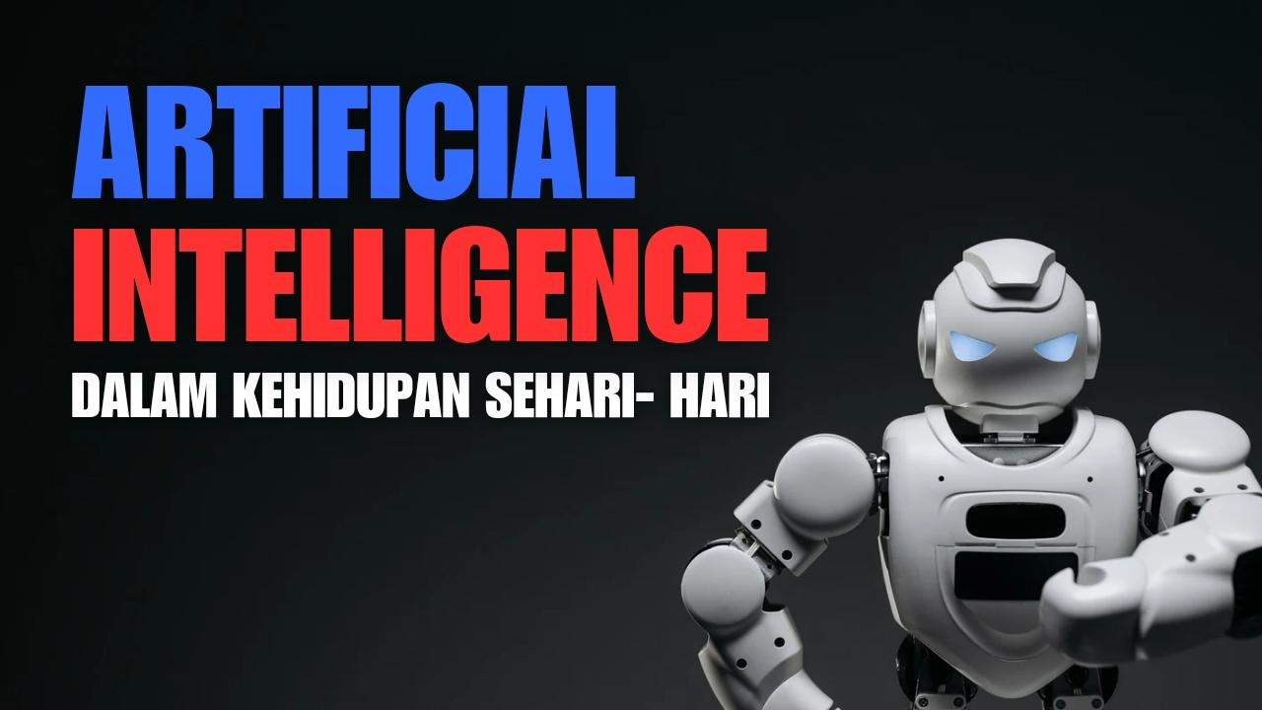
Slide Title
Kekurangan AI
Product B
Feature 1
Feature 2
Feature 3
Feature 1
Feature 2
Feature 3

Slide 9
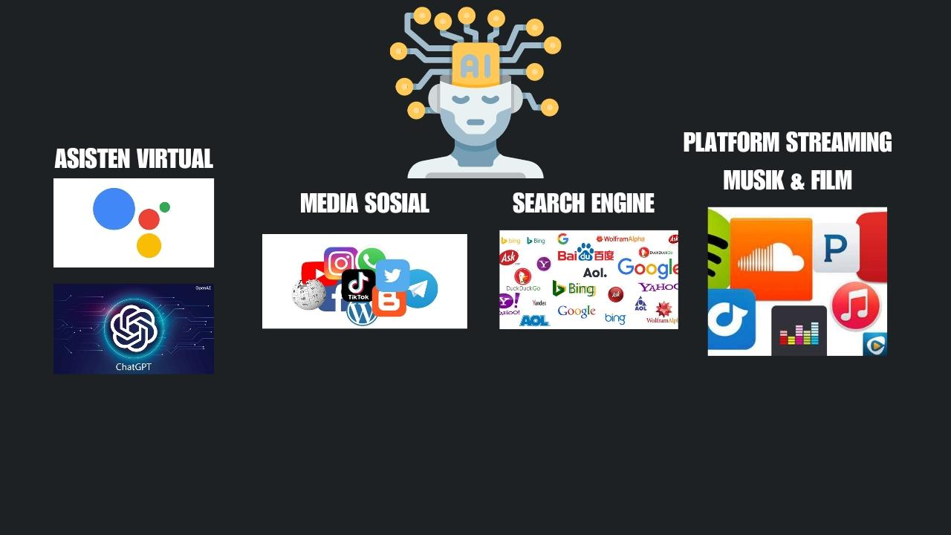


Slide 10
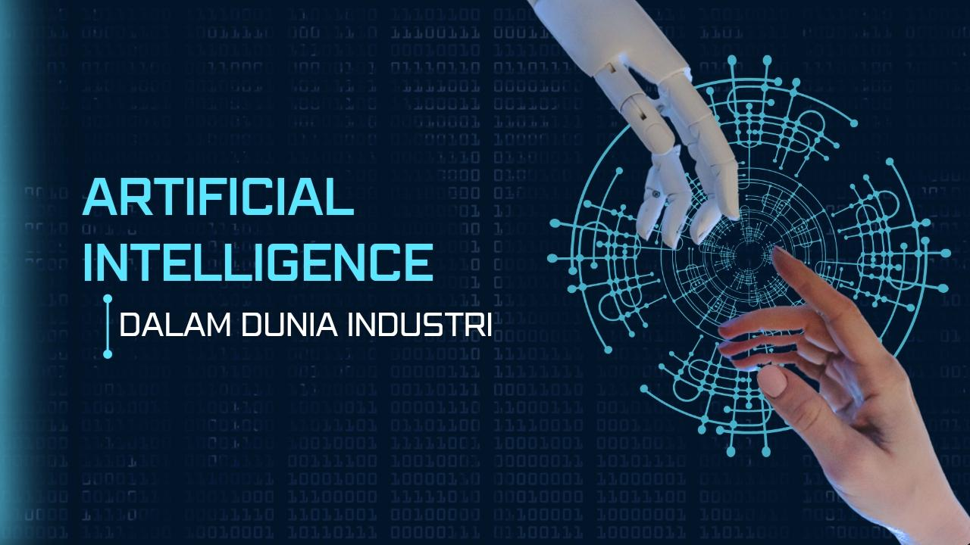

Slide 11
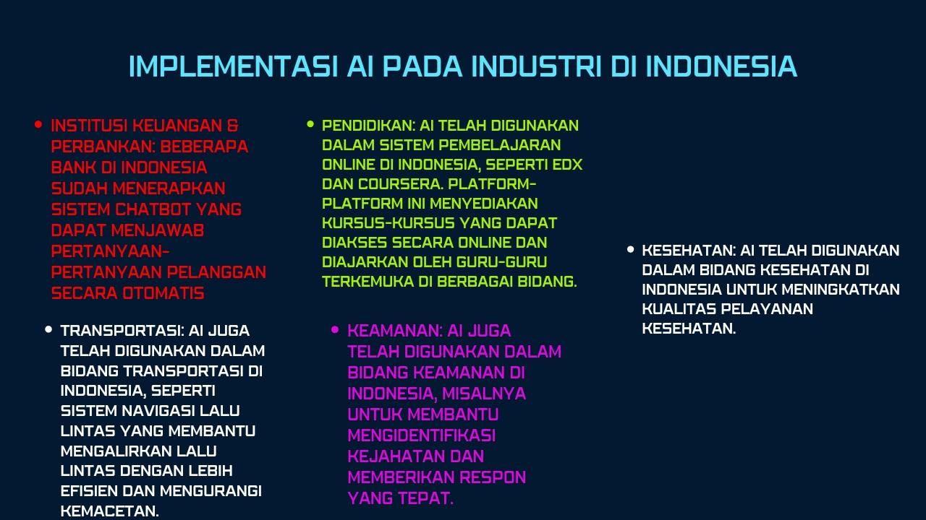

Slide 12
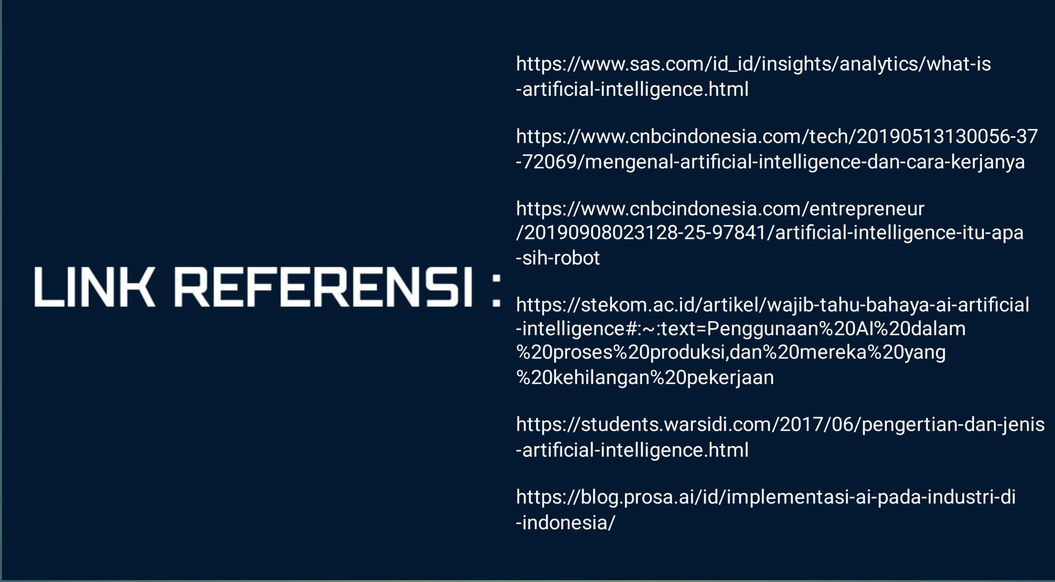
LINK REFEREN

Slide 13

SEKIAN.
TERIMAKASIH

